Slide 1



Implementace "chytrých obleků" při zásahu hasičů – monitorované zásahové obleky
24.-25.3.2026, České Budějovice
Ing. Michal Pathy, HZS Plzeňského kraje,
Ing. et. Ing. Petr Kašpar, Ph.D., Západočeská univerzita v Plzni
Notes:
Když jsme začínali spolupracovat se ZČU, nikdo nečekal, kam až se posune zásahová výstroj. Tenhle slide představuje začátek příběhu o chytrých oblecích a cestě, která propojuje výzkum a praxi. Obrázky symbolizují naši spolupráci a spojení dvou světů – hasičů a technologií.

Slide 2
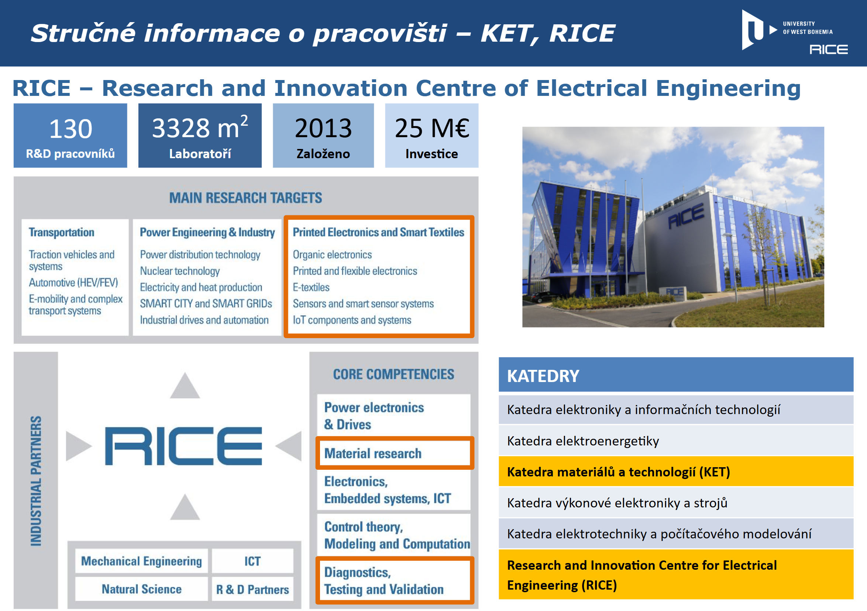
Notes:
Tento ilustrační obrázek má vtáhnout diváky do tématu. Technologie nejsou jen o senzorech – vždy jde o lidi a reálné zásahy. Obrázek připomíná prostředí, do kterého se technologie snažíme dostat: kouř, stres a boj s časem.

Slide 3
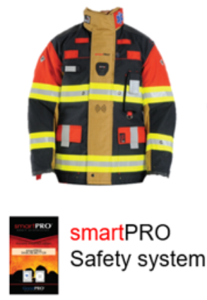
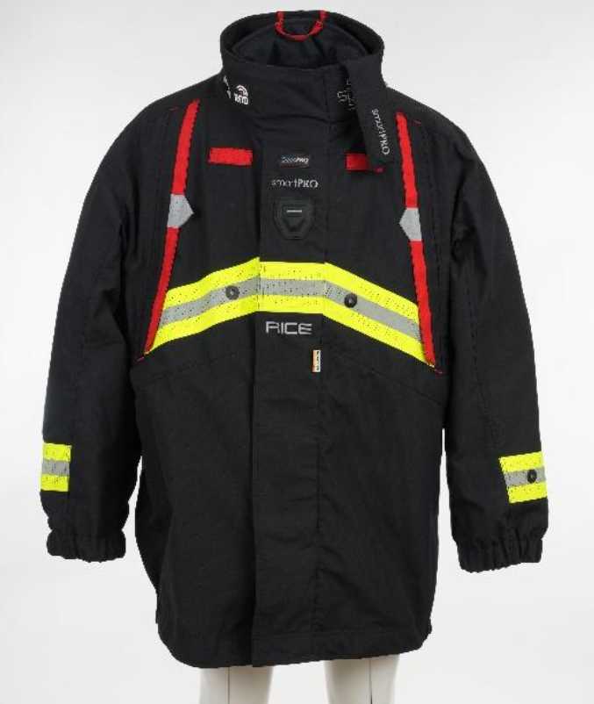
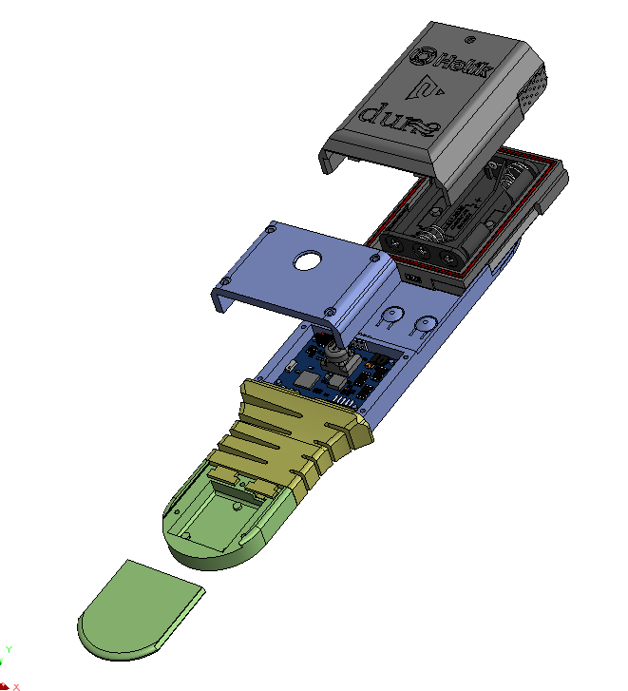
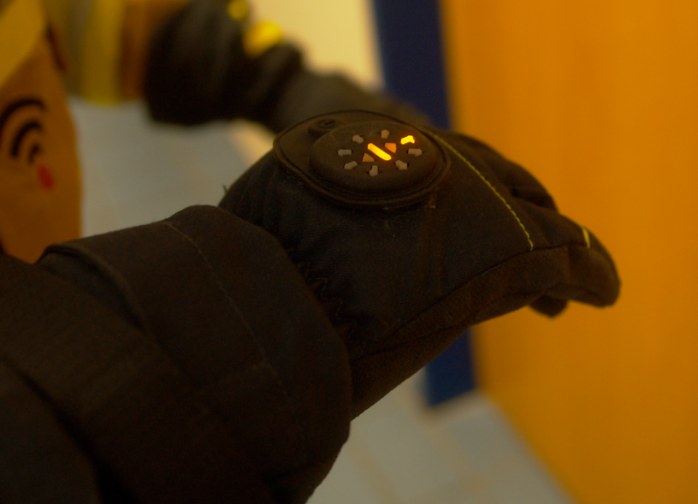
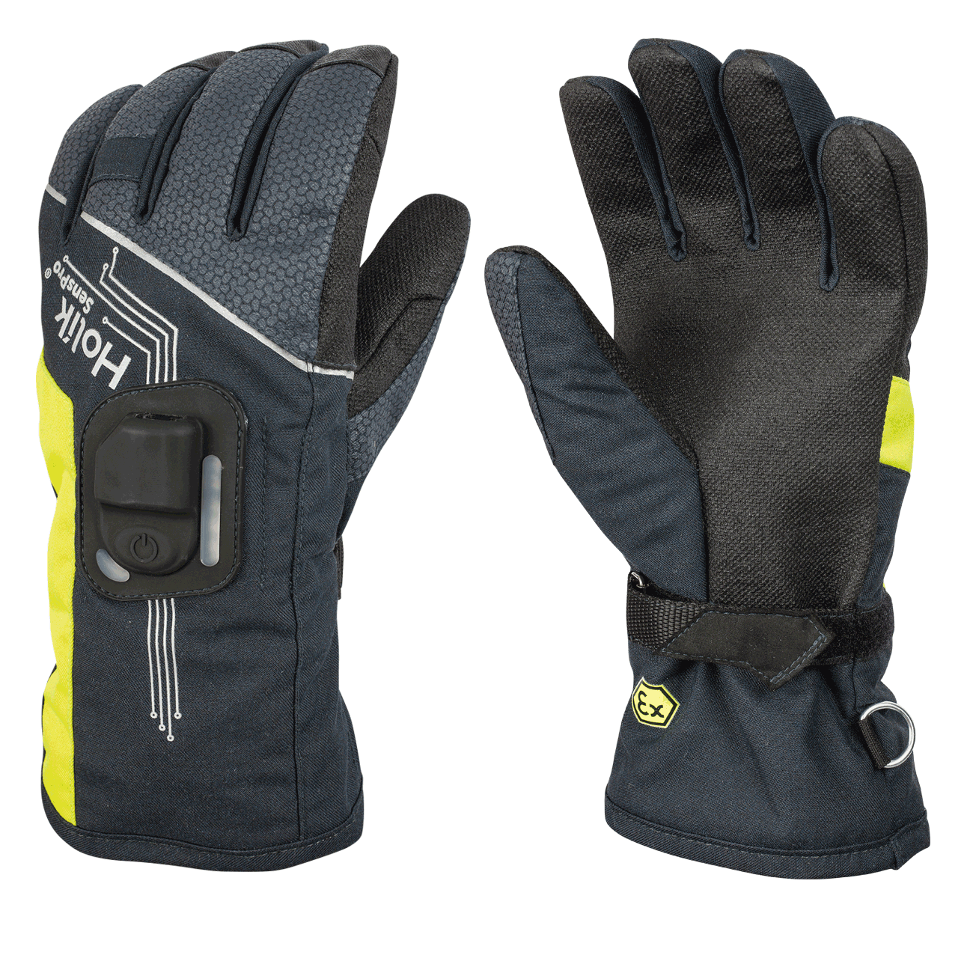
Významné projekty:
Smart@Fire – evropský technologický tendr
TechProTEX – oblek s včasným varováním
Advantex I, II – chytrá rukavice, chytrý oblek
InTechTex – ochranný převlek
ILOC – inerciální lokalizace (bota)
a navigace (rukavice)
MOSENZ – chytré vesty pro IZS
Notes:
Vyprávím o vývoji chytré výstroje. Každý projekt je krok na dlouhé cestě – od mezinárodní spolupráce po první prototypy. Obrázky představují jednotlivé části výbavy, které vznikaly v průběhu let: rukavice, vrstvy obleků i elektroniku.

Slide 4
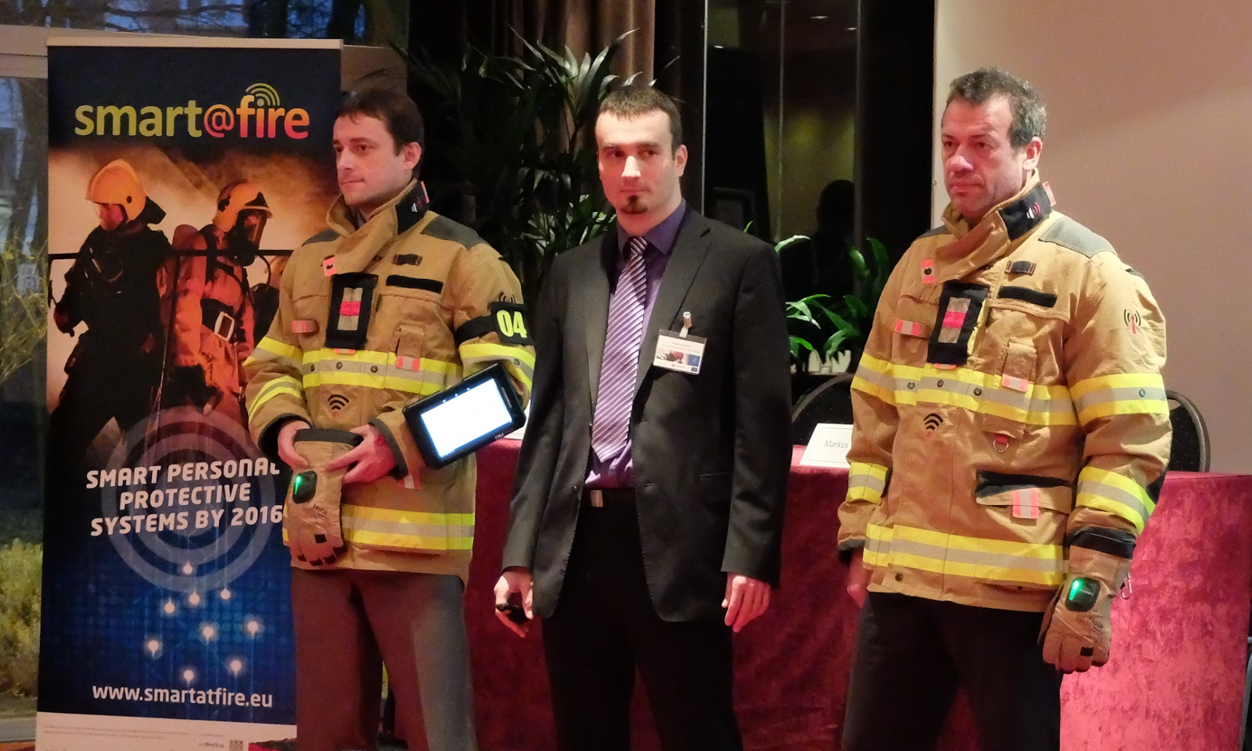
Technologický tendr Smart@Fire:
cca 53 konsorcií
prototyp rukavice SensPRO
prototyp obleku SmartPRO
vítězné konsorcium:
  Applycon,
Holík International,
Vochoc,
Elitronic,
ZČU
Notes:
Smart@Fire představoval velký evropský tendr. Ze 53 konsorcií vznikly prototypy, které vidíte na obrázcích – rukavice a oblek, které nakonec soutěž vyhrály. Byl to milník, kdy jsme si uvědomili, že naše práce má evropský přesah.

Slide 5
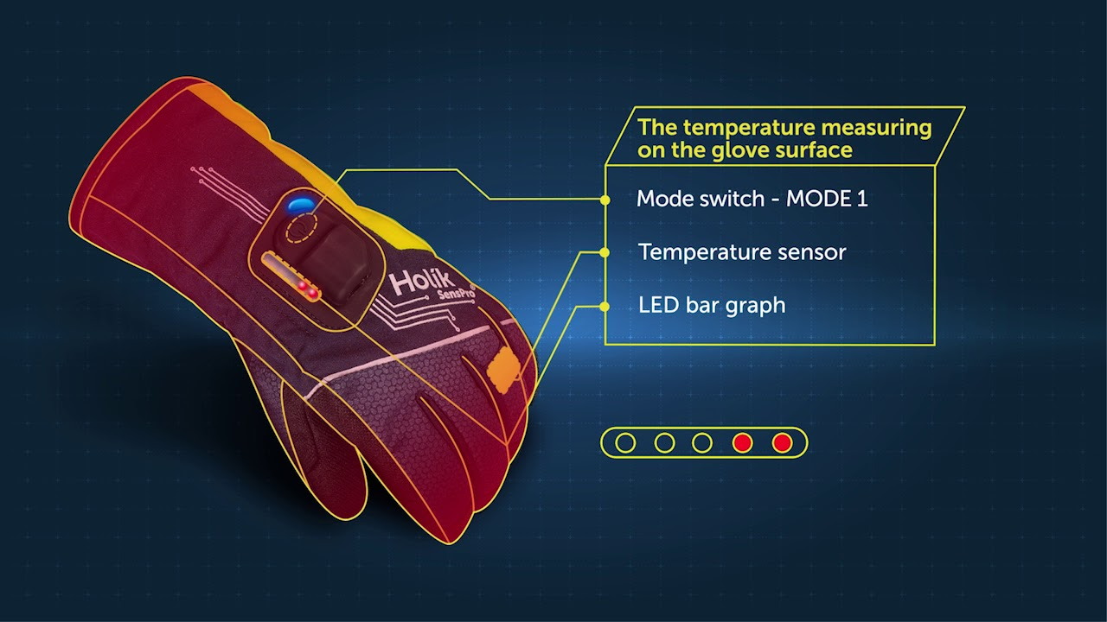
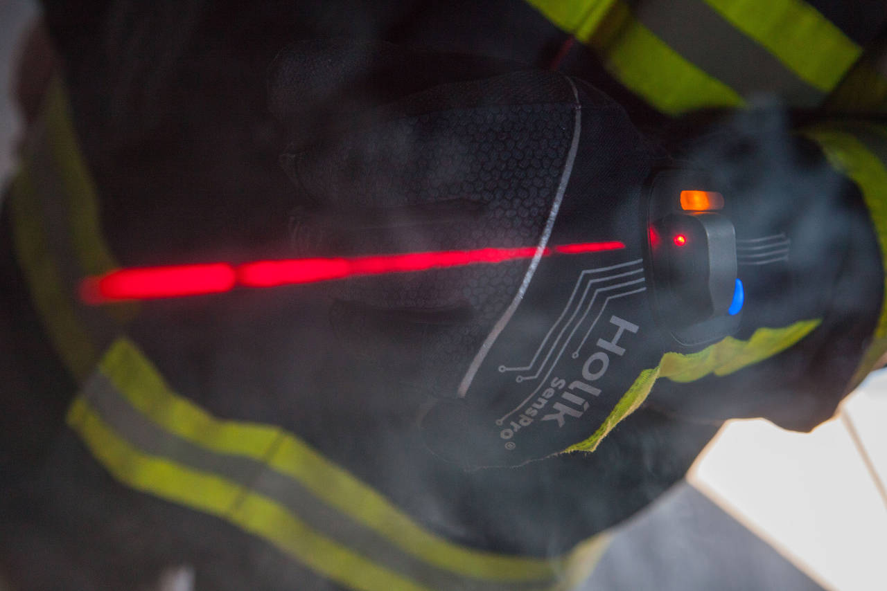
Chytrá rukavice SensPRO
2 funkce (teplota povrchu, teplota vzdálená + laser)
Red Dot Design Award, certifikace ATEX
Notes:
SensPRO – rukavice, která dokáže měřit teplotu dotykem i na dálku díky laseru. Vyprávím o tom, jak její vývoj probíhal a co znamenalo získat ocenění Red Dot. Obrázky ukazují detail konstrukce a laserového měření.

Slide 6
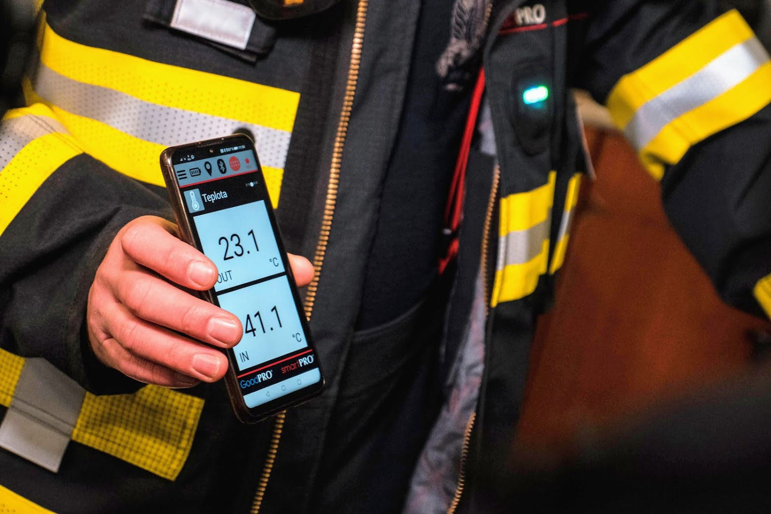
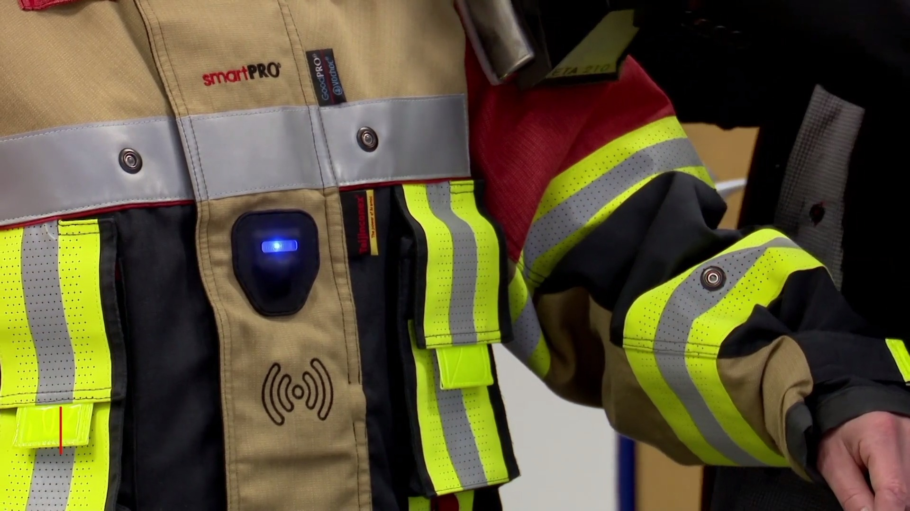
Chytrý oblek SmartPRO
5 fcí (Tin+out, osvětlení, Emergency flap, lokalizace, BlackBox)
certifikace ATEX
Notes:
SmartPRO – oblek s pěti funkcemi, který přinesl zásadní posun: emergency flap, lokalizaci, osvětlení a další prvky. Na obrázcích vidíte reálné testování včetně okamžiku, kdy se spouští nouzový režim.

Slide 7
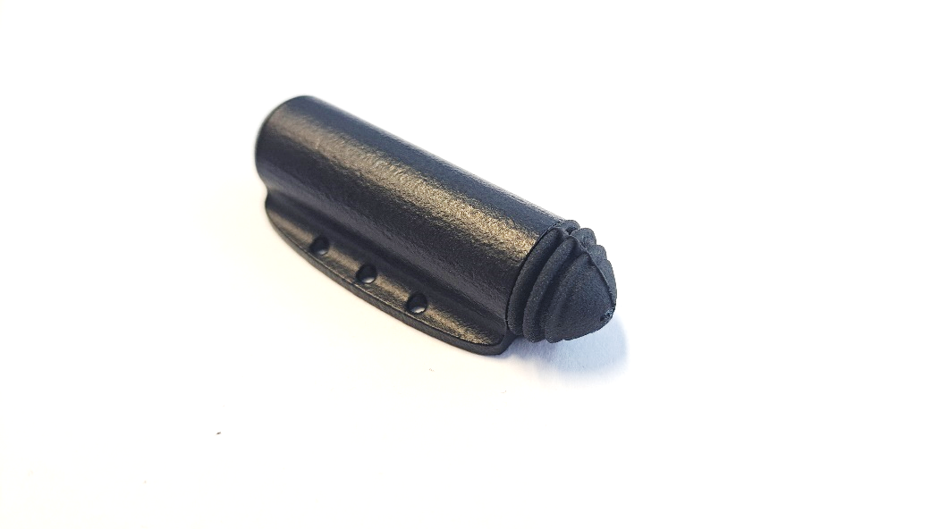
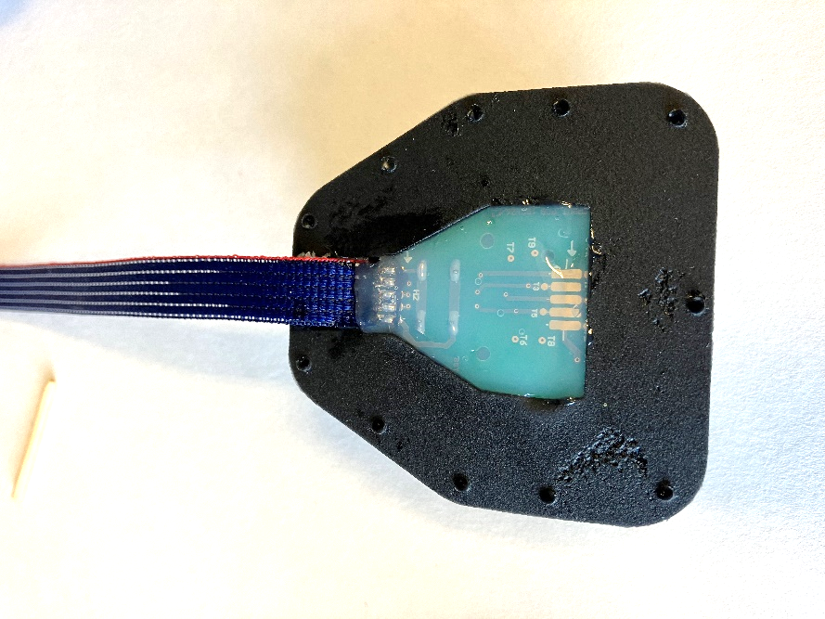
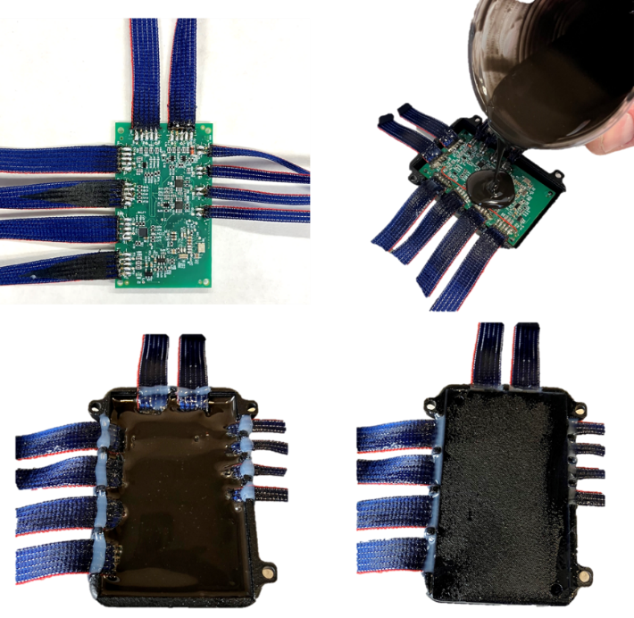
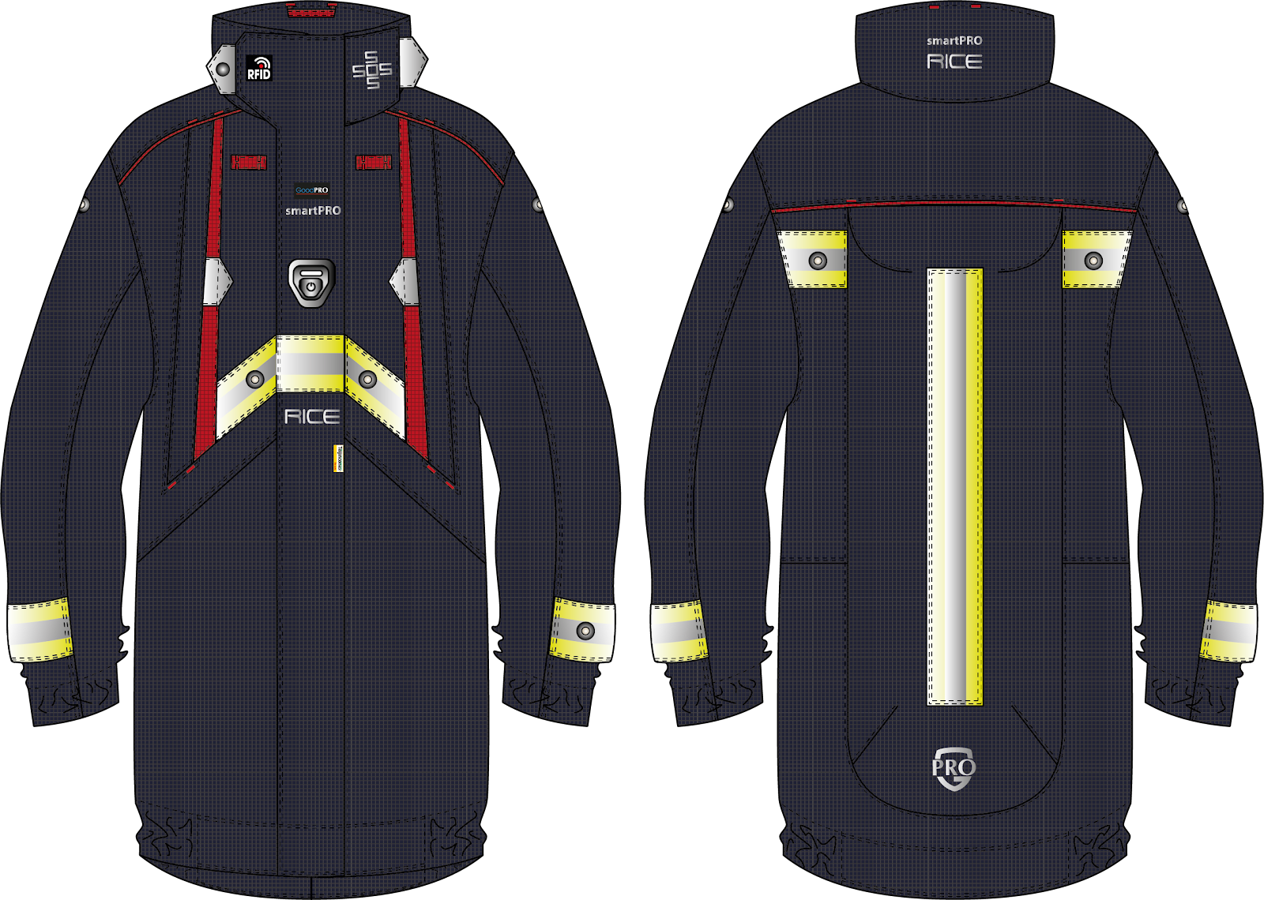
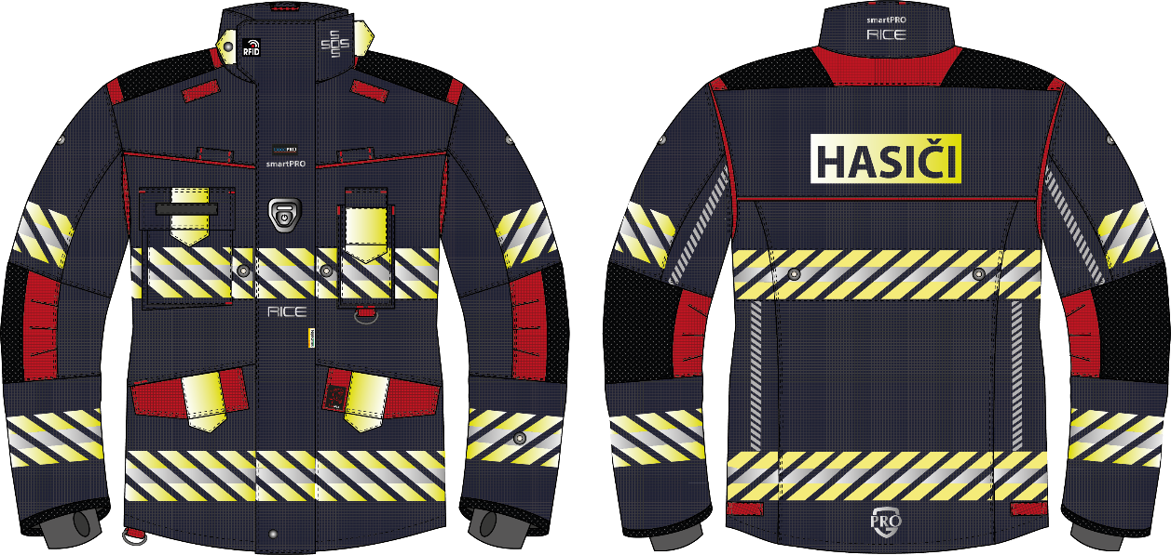
Ochranný převlek – výstup proj. InTechTex
inovativní technologie v integraci a pouzdření
haptická zpětná vazba
Notes:
Ochranný převlek z projektu InTechTex představuje inovaci v integraci elektroniky do textilu. Obrázky ukazují jednotlivé vrstvy, senzory a haptickou odezvu, která pomáhá hasičům v hlučném prostředí.

Slide 8
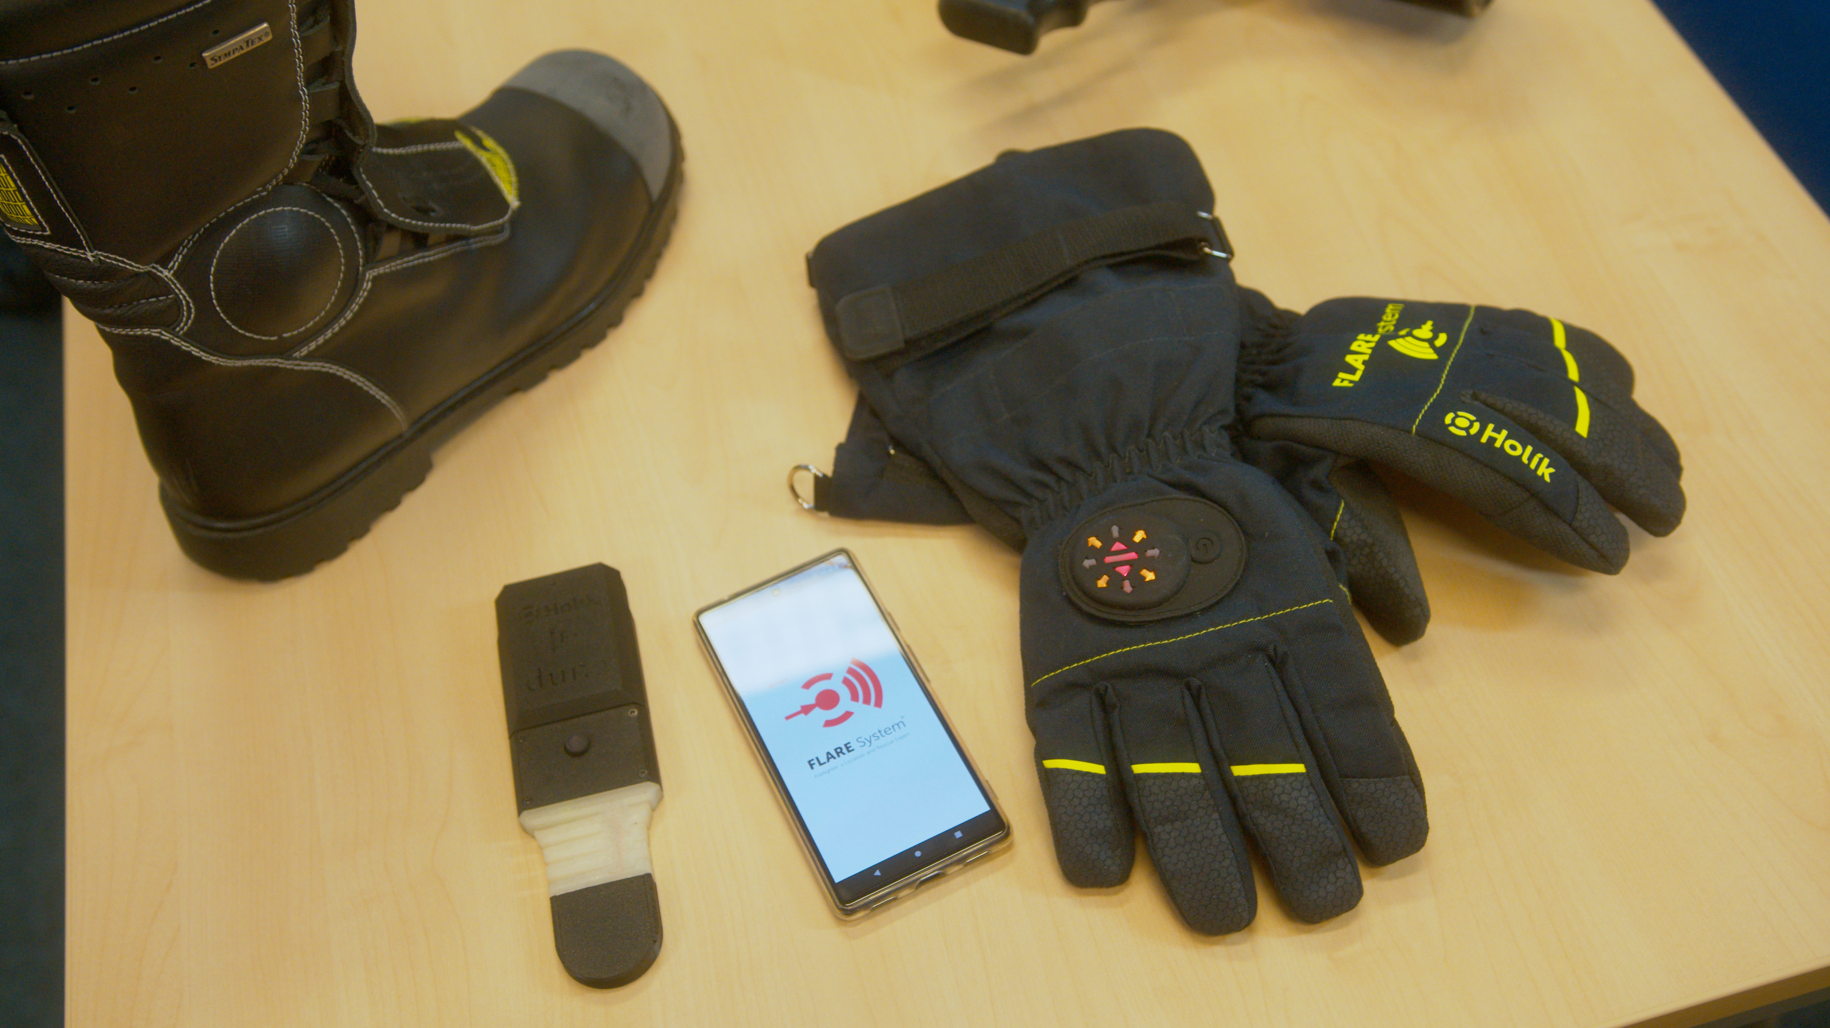
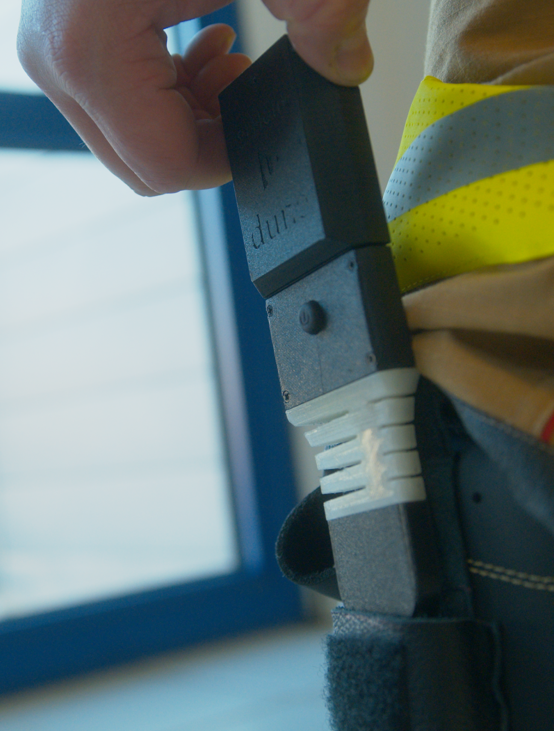
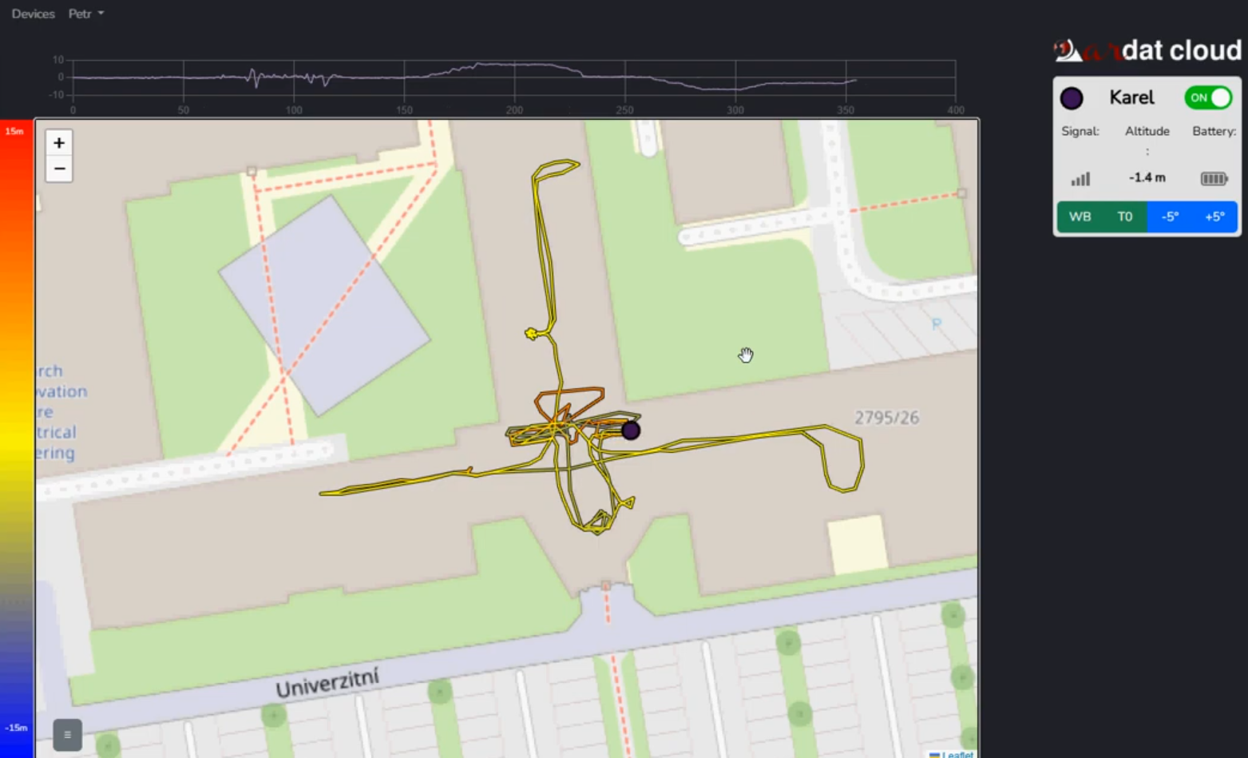
Inerciální lokalizační a navigační systém
– výstup projektu ILOC
lokalizační a navigační systém BEZ GPS
Integrace do boty a rukavice
Notes:
Systém ILOC řeší zásadní problém – navigaci bez GPS. Vyprávím o tom, jak senzory v botě a rukavici dokážou přesně sledovat pohyb hasiče i v zakouřených prostorech. Obrázky ukazují technologické schéma a integrované čidla.

Slide 9
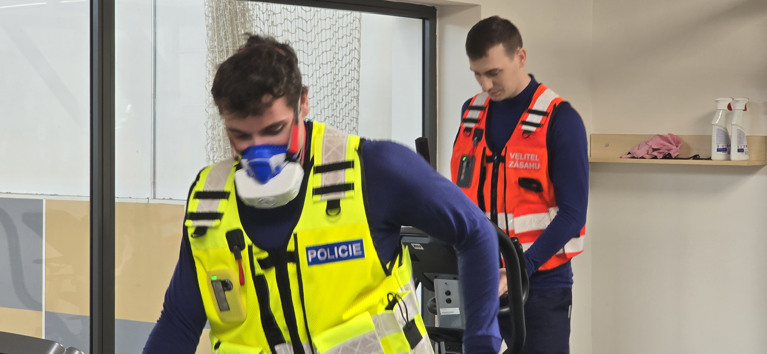
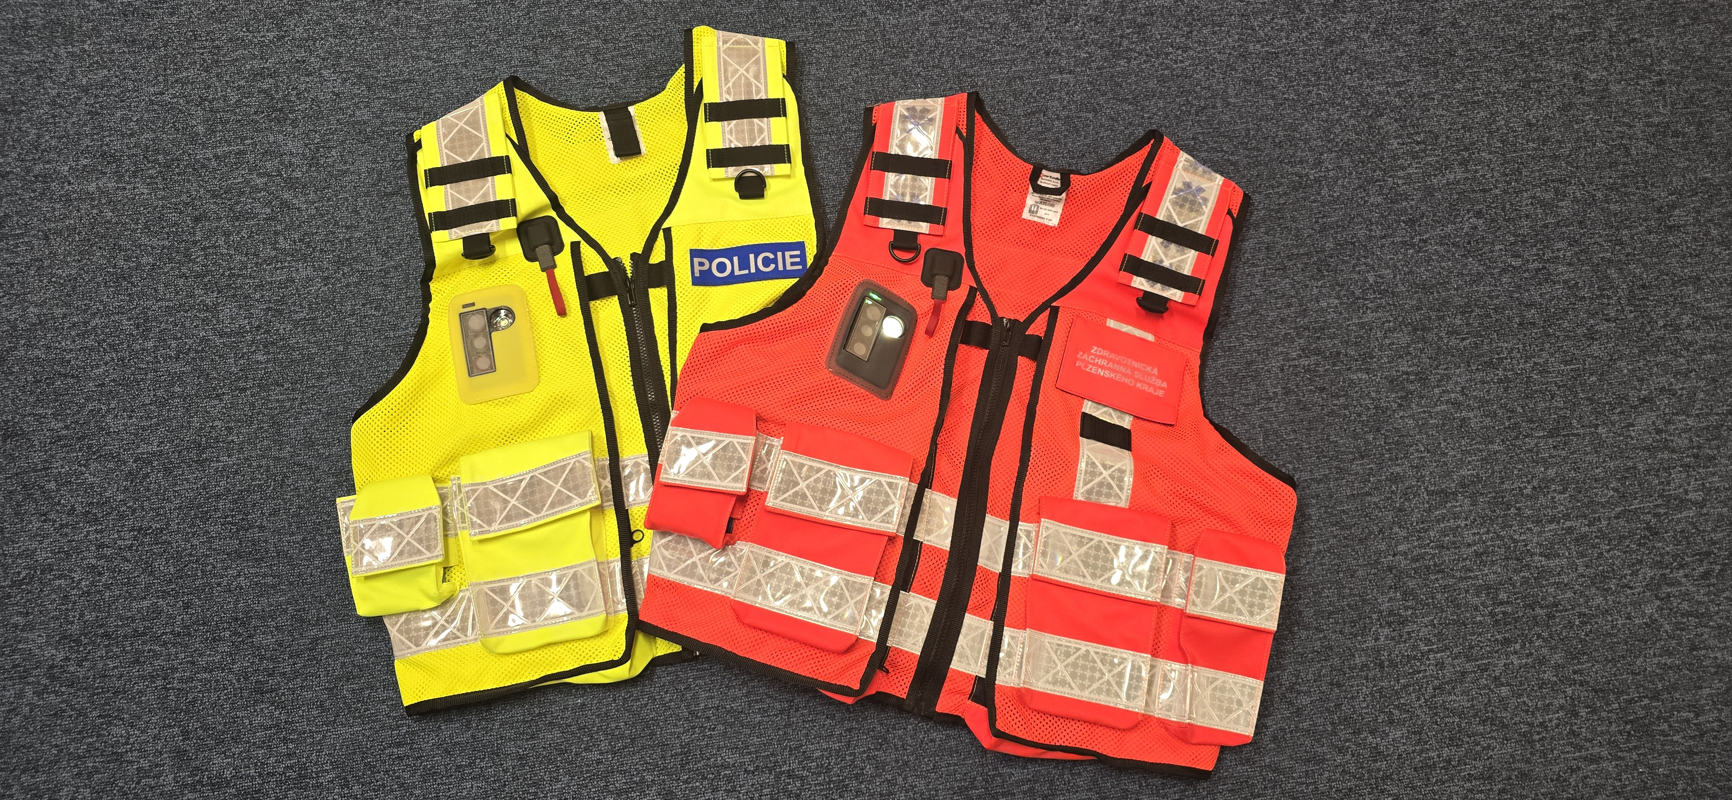
Chytré vesty – výstup projektu MOSENZ
vnitřní vrstva – triko měřící fyziologické parametry
vnější vrstva – reflexní vesta se senzorikou
určeno pro všechny složky IZS
Tento projekt MOSENZ č. VJ02010031 byl podpořen Ministerstvem vnitra ČR z Programu IMPAKT1
Notes:
Vesty MOSENZ umožňují sledovat fyziologické parametry hasiče, aniž by ho omezovaly. Vnitřní tričko snímá tělo, vnější vesta nese elektroniku. Obrázky ukazují obě vrstvy a jejich propojení. Tohle už není jen technologie, ale prevence ohrožení života.

Slide 10
Děkuji za pozornost
Ing. Michal Pathy, HZS Plzeňského kraje,
Ing. et. Ing. Petr Kašpar, Ph.D., Západočeská univerzita v Plzni
Notes:
Závěrečný slide uzavírá celý příběh – od prvního nápadu přes výzkum až po reálné prototypy. Poděkuji publiku a zdůrazňuji, že všechny technologie vznikly díky spolupráci výzkumníků a hasičů. Obrázky symbolicky připomínají obě instituce, které za projektem stojí.

